Slide 1
Zadanie 1 - úvaha
Rozsah – 2–3 normostrany
Odovzdať do odevzdárny v ISe do 22. 3. 2016
„Poučenie z minulosti“
Môžeme sa z minulosti poučiť, alebo sa jedná len o ilúziu?

Slide 2
Teoretické východiská vedeckého záujmu o historickú pamäť
10. 3. 2014

Slide 3
Univerzálny kultúrny princíp
Kultúrne a historicky premenlivá

Slide 4
Henri Bergson
Francúzsky filozof – filozofia života
1959 - 1941

Slide 5
Émile Durkheim
Francúzsky sociológ
1858-1917
Sociálne fakty existujú nezávisle o jedinca, súčasťou jedinca sa stávajú bez jeho vôle.
Kolektívne vedomie

Slide 6
Maurice Halbwachs
Francúzsky filozof a sociológ
1877 – 1945
Sociálne konštruktivistické pojatie Pamäte
Sociálny rámec pamäte

Slide 7
Maurice Halbwachs
Kolektívna pamäť
Sociálne rámce pamäte
Jedinec a skupina (historická pamäť a autobiografická pamäť)
Kolektívna pamäť:
Rodiny
Sociálnej triedy
Globálnej spoločnosti
Náboženskej spoločnosti

Slide 8
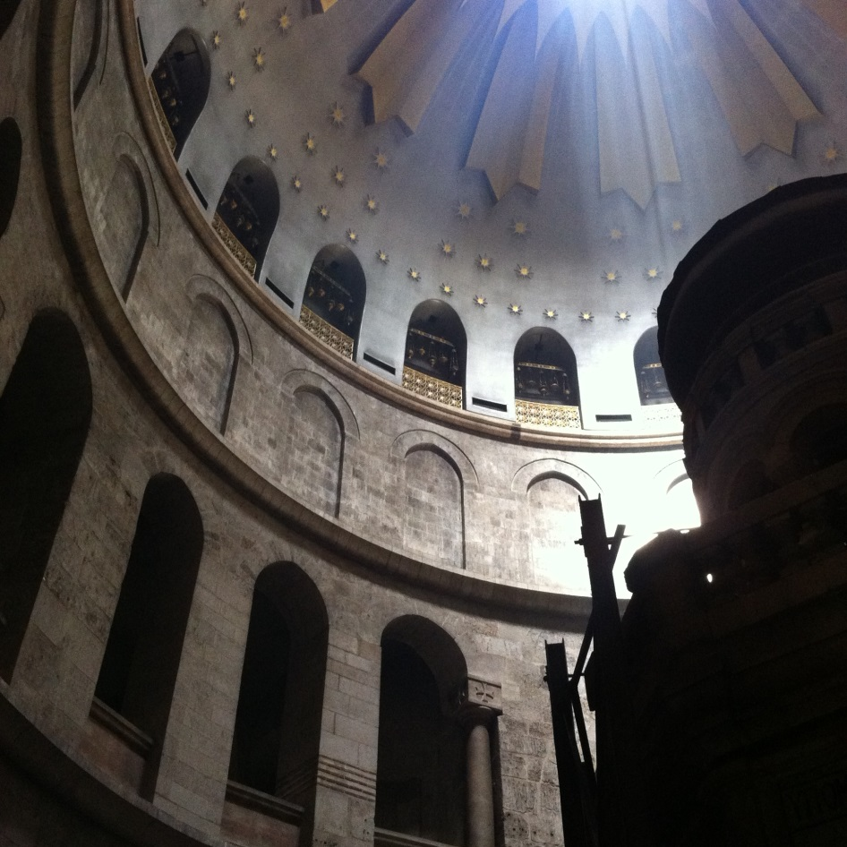
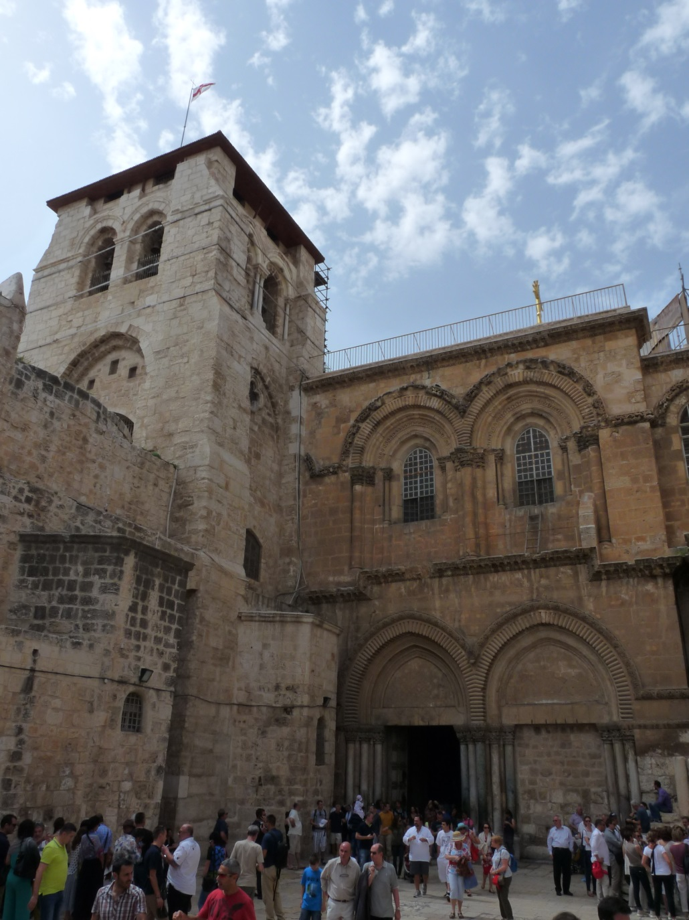
Prebraté z: http://media-cdn.tripadvisor.com/media/photo-s/01/6f/86/7d/golgotha-overlooks-a.jpg

Slide 9
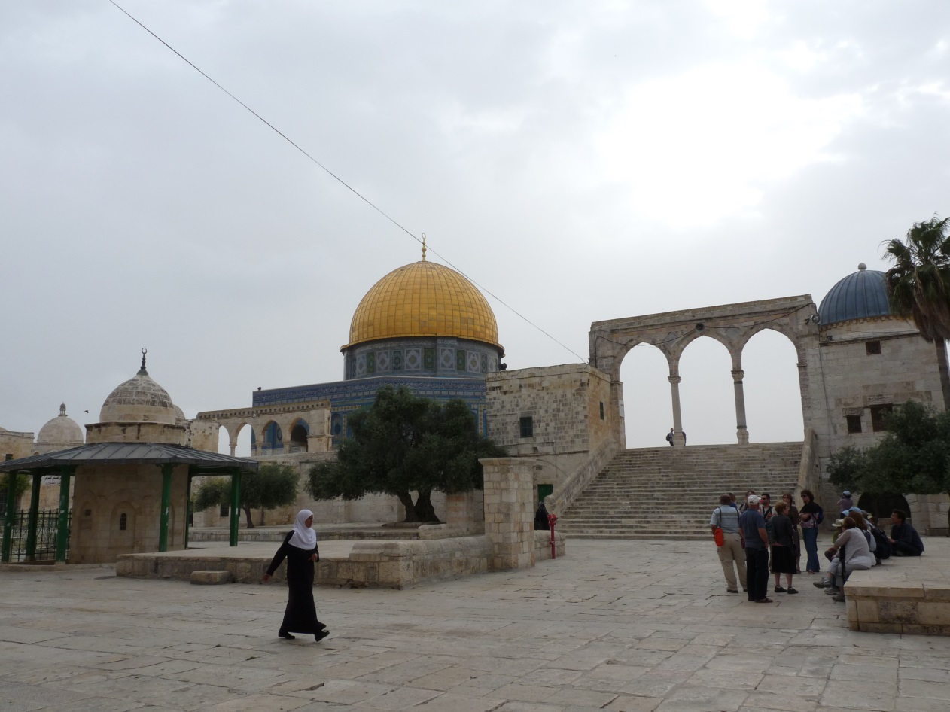

Slide 10
Maurice Halbwachs
Pamäť vs. história
Čas a priestor
LITERATÚRA: HALBWACHS, Maurice, Gérard NAMER a Marie JAISSON. Kolektivní paměť. Vydání první. Praha: Sociologické nakladatelství, 2009
ÚEE: 1-1789

Slide 11
Claude Lévi-Strauss
Francúzsky etnológ, sociálny antropológ
1908 – 2009
Chladné a horúce spoločnosti (chladné a horké)

Slide 12
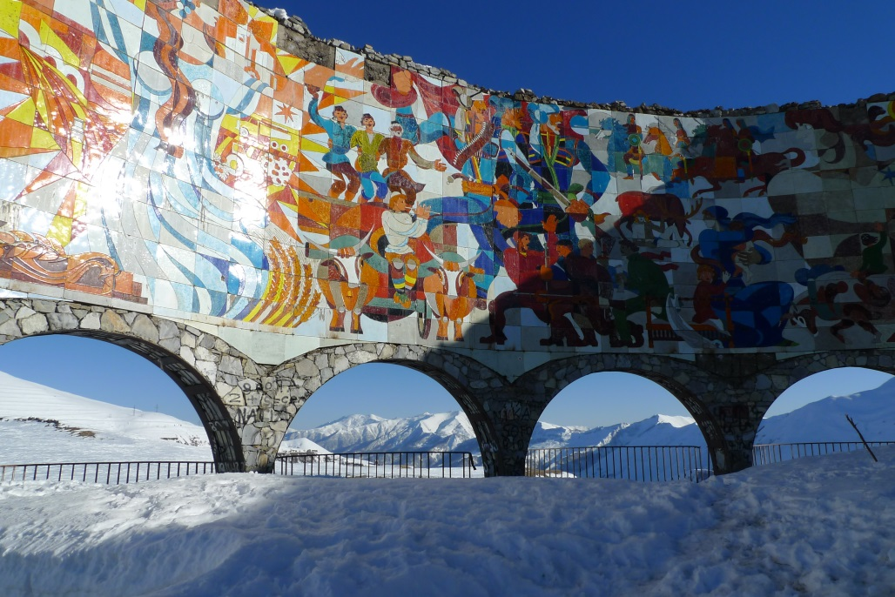
Pierre Nora
Francúzsky historik
1931
Inšpirácia od Bergsona, Halbwachsa, Freuda
Projekt Miesta pamäti
Pamäť vs. história
Pamäť uchvátená históriou

Slide 13
Aleida a Jan Assmann
A. Assmann (1947) – egyptológia, sociálne štúdiá, literatúra
J. Assmann (1938) – egyptológ
Kultúra spomínania

Slide 14
Jan Assmann
Problematika média prenášajúceho pamäť
(písmo)
Mimetická pamäť
Pamäť vecí
Komunikatívna pamäť
Kultúrna pamäť

Slide 15
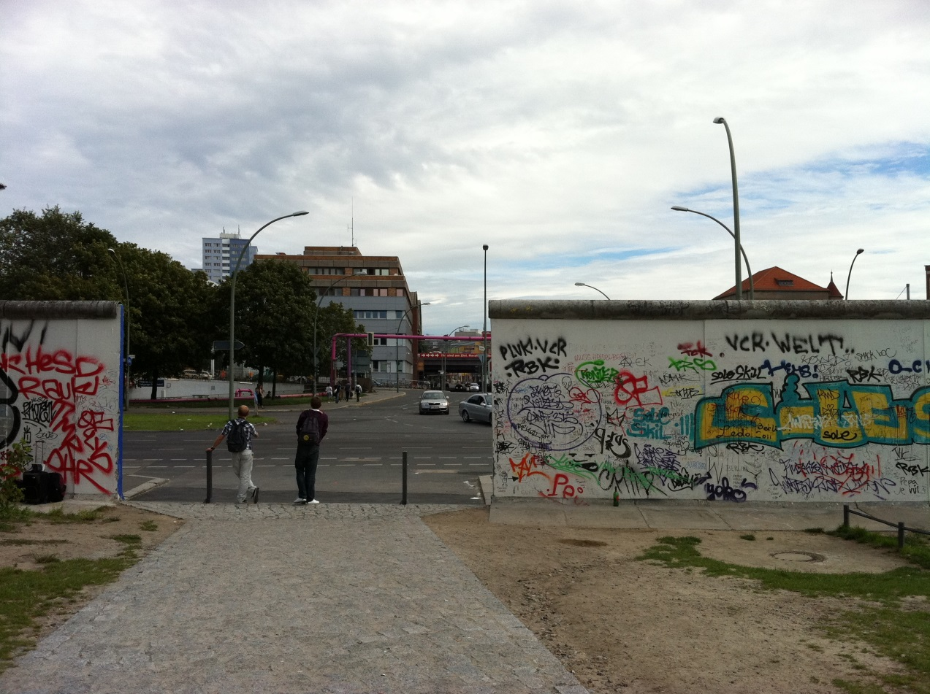
Aleida a Jan Assmann
Komunikatívna pamäť
Kultúrna pamäť
Politická pamäť

Slide 16
Aleida a Jan Assmann
Figúry spomínania
Čas a priestor
Vzťah ku skupine
Rekonštruktivita
LITERATÚRA:
ASSMANN, Jan. Kultura a paměť: písmo, vzpomínka a politická identita v rozvinutých kulturách starověku. Vyd. 1. Praha: Prostor, 2001
ÚEE: 1-1341

Slide 17
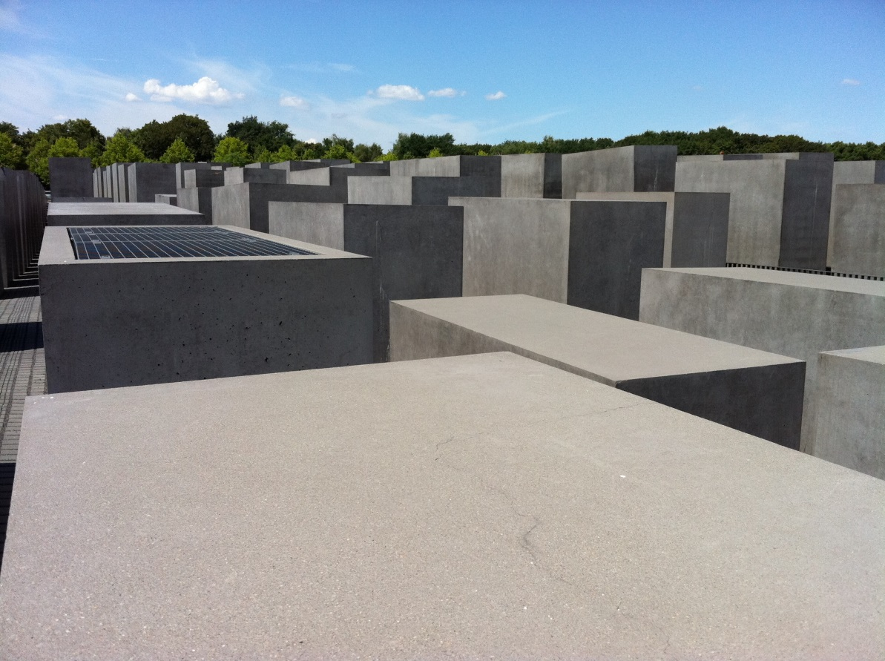
Paul Ricœur
Francúzsky filozof
1913-2005
Pamäť vs. história
Práca pamäti

Slide 18
Elena Esposito
Talianska sociologička
1960
Sociálne zabúdanie
Fázy pamäte (neo-evolucionistický prístup)
Divinatorická pamäť
Rétorická pamäť
Pamäť ako kultúra
Pamäť ako sieť

